Slide 1
Урок-путешествие
в 7А классе «Мировой океан»

Slide 2
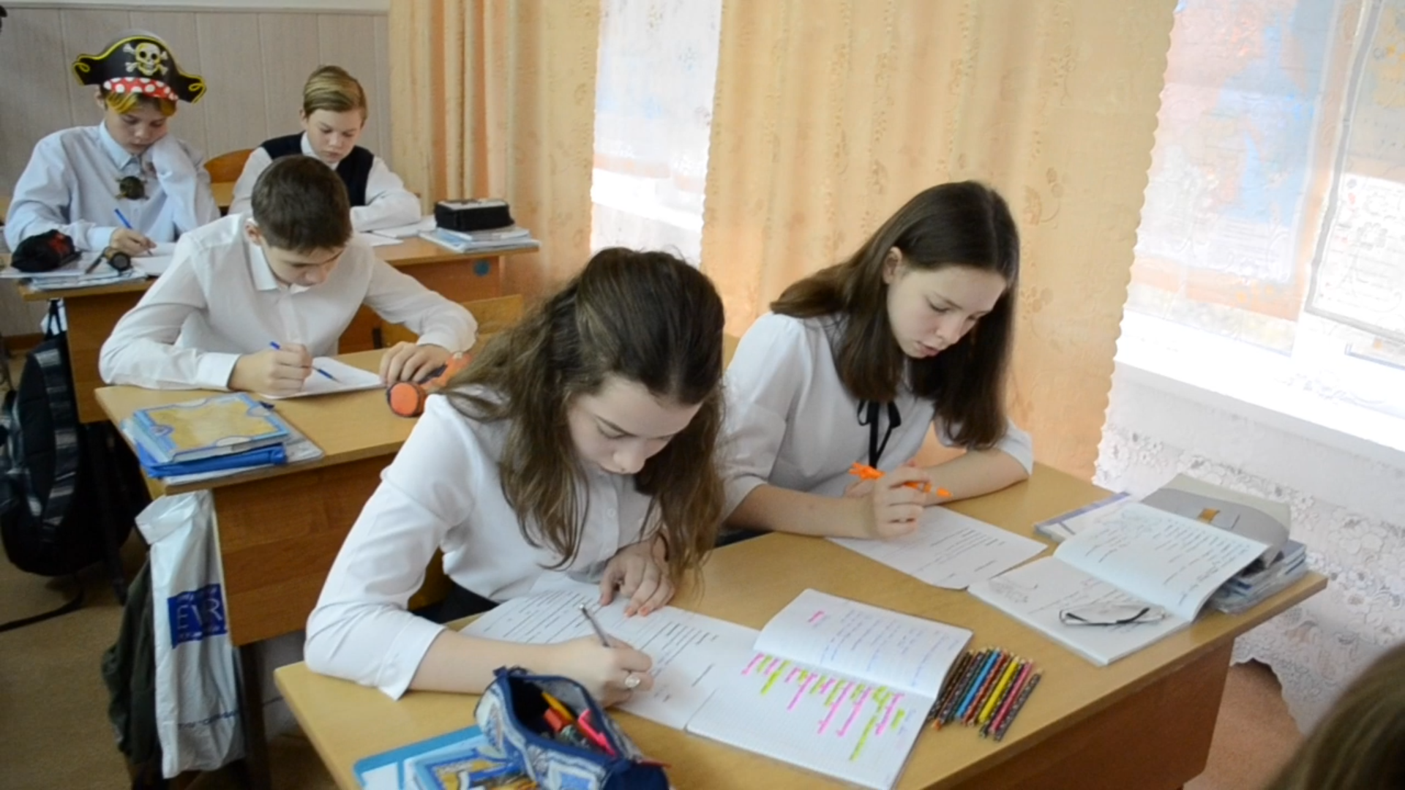

Slide 3
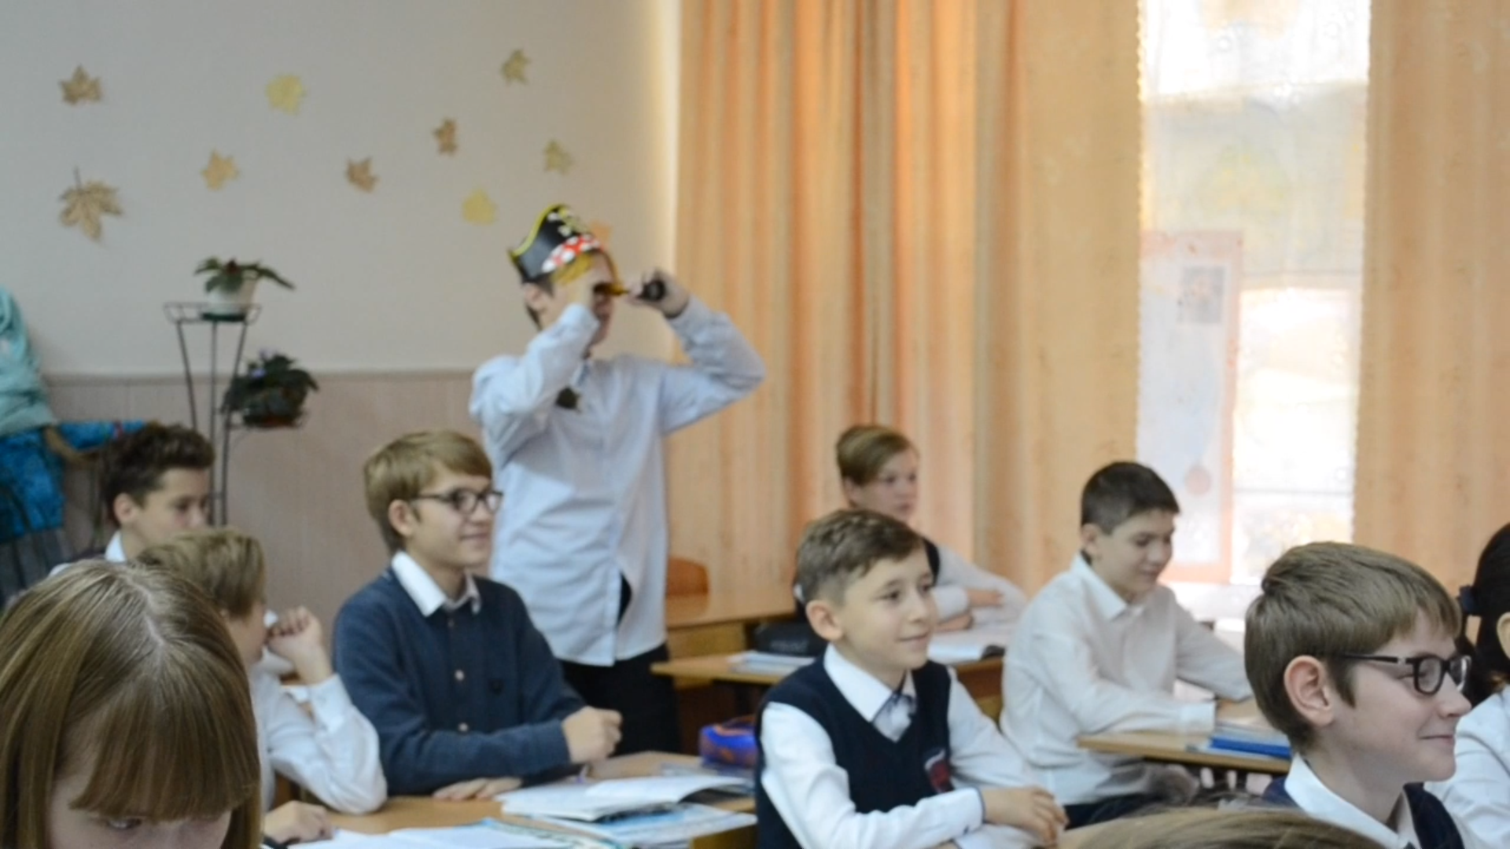

Slide 4
